Slide 1
再生可能エネルギー等供給拡大計画書
再生可能エネルギー等供給実績報告書
～届出の手引き～
令和８年７月
大阪府

Slide 2
１ 届出の対象事業者 <特定小売電気事業者の要件>
大阪府内に電力を供給し、下記①～③のいずれかの要件を満たす小売電気事業者
①みなし小売電気事業者
②前年度の販売電力量が、全国シェア(みなし小売電気事業者を除く) 0.5％以上の
小売電気事業者
③前年度の販売電力量が、全国シェア(みなし小売電気事業者を除く) 0.1％以上で
あって本社が大阪府内にある小売電気事業者
＜具体例＞
【みなし小売電気事業者】 ①に該当し届出対象
 | みなし小売 電気事業者 | 新電力 （みなし小売電気事業者以外の小売電気事業者） | 合計
事業者数（者） | 11 | 790
総販売電力量 （百万kWh） | 539,921 | 179,349 | 719,270
【新電力（みなし小売電気事業者以外の小売電気事業者）】
〇全国シェア0.5 %の販売電力量 ＝ 897 百万kWh
179,349 百万kWh × 0.5 %＝ 897 百万kWh
販売電力量が上記以上の事業者は、
②に該当し届出対象
〇全国シェア0.1 %の販売電力量 ＝ 179 百万kWh
179,349 百万kWh × 0.1 % ＝ 179 百万kWh
販売電力量が上記以上で
本社が大阪府内の事業者は、③に該当し届出対象
表 小売電気事業者の令和７年度の販売電力量
（「資源エネルギー庁 電力調査統計 電力需要実績」より大阪府作成）
「資源エネルギー庁 電力調査統計 電力需要実績」のURL
https://www.enecho.meti.go.jp/statistics/electric_power/ep002/results.html
上記具体例は、令和７年度の販売電力量の実績（国公表）を基に算出しております。

Slide 3
２ 届出様式の種類と公表の範囲
様式第16号（表紙）
「再生可能エネルギー等供給拡大計画書」と「再生可能エネルギー等供給実績報告書」の様式は兼用します。
再生可能エネルギー等供給拡大計画書
（条例第34条の３第1項）
＜届出様式の種類・府HPでの公表範囲＞
【表紙】 公表※黒字箇所は非公表
【別紙１】 非公表
【別紙２】 公表
再生可能エネルギー等供給実績報告書
（条例第34条の５第1項）
＜届出様式の種類・府HPでの公表＞
【表紙】 公表※黒字箇所は非公表
【別紙３】 公表

Slide 4
３ 届出の期日
届出初年度
届出書類：再生可能エネルギー等供給拡大計画書
届出期日：８月末まで
届出２年目以降
届出書類：再生可能エネルギー等供給拡大計画書
再生可能エネルギー等供給実績報告書
届出期日：８月末まで
※注意事項※
届出初年度は、「再生可能エネルギー等供給拡大計画書」のみ提出ください。
→ 【表紙※】、【別紙１】、【別紙２】の３つのシートが対象
※再生可能エネルギー等供給拡大計画書に関する部分のみ記載

Slide 5
４ 届出の書き方のポイント <様式第16号（表紙）>
届出者の住所・氏名（法人にあっては名称・代表者の氏名）を記入ください。※押印不要
初年度の届出：「第34条の３第１項」に丸をし
てください。
2年目以降の届出：両方に〇をしてください
＜参考＞
再生可能エネルギー等供給拡大計画書：第34条の３第１項
再生可能エネルギー等供給実績報告書：第34条の５第１項
「別紙１のとおり」と記入し、別紙１に必要事項を記入の上、表紙と併せて提出ください。
「届出を行う年度」（令和８年度）を記入ください。
「別紙２のとおり」と記入し、別紙２に必要事項を記入の上、表紙と併せて提出ください。
「届出を行う年度の前年度」（令和７年度）を記入ください。
「別紙３のとおり」と記入し、別紙３に必要事項を記入の上、表紙と併せて提出ください。
ご連絡先等を記入ください。
4

Slide 6
４ 届出の書き方のポイント <別紙１ 再生可能エネルギー等供給拡大計画書>
【未調整排出係数】
国の通達「電気事業者ごとの未調整排出係数、基礎排出係数及び調整後排出係数の算出及び公表について」（令和６年11月25日改正）における算定方法で算定した未調整排出係数（届出を行う年度の前年度）
※再エネ電気メニューだけでなく、標準メニューも含めた全てのメニューについても記載をしてください。
※「年度」の期間は、
4月1日から3月31日です。
（次ページ以降も同様）
記入が必要な欄は黄色のセルです。
水色の欄は自動で入力されます。
Notes:
修正済み

Slide 7
４ 届出の書き方のポイント <別紙１ 再生可能エネルギー等供給拡大計画書>
記入が必要な欄は黄色のセルです。
水色の欄は自動で入力されます。
＜入力欄に記入されている数値・メニュー名称は記入例です。＞
【参考】
大阪府内の非化石証書（再エネ）等利用量が不明な場合は、参考として全国での非化石証書（再エネ）等利用率を記載してください。
【府内販売電力量】
届出を行う年度の前年度に大阪府内の需要家に販売した電気量※
【非化石証書（再エネ）等利用量】
届出を行う年度の前年度に大阪府内の需要家に販売した以下の環境価値を有する電気の量※
・FIT非化石証書
・非FIT非化石証書（再エネ指定）
・Ｊクレジット（再エネ由来）
・グリーン電力証書
指針では、これら環境価値を「非化石証書（再エネ）等」と表現しています（以下同じ）。
※原則、メニュー毎に記入してください。
Notes:
修正済み

Slide 8
４ 届出の書き方のポイント <別紙１ 再生可能エネルギー等供給拡大計画書>
記入が必要な欄は黄色のセルです。
水色の欄は自動で入力されます。
＜入力欄に記入されている数値・メニュー名称は記入例です。＞
【基礎排出係数、調整後排出係数】
国の通達「電気事業者ごとの基礎排出係数及び調整後排出係数の算出並びに公表」により国に報告している基礎排出係数、調整後排出係数（届出を行う年度の前年度）
※（メニュー別排出係数を報告している場合はその排出係数）
※原則、メニュー毎に記入してください。
Notes:
修正済み

Slide 9
４ 届出の書き方のポイント <別紙１ 再生可能エネルギー等供給拡大計画書>
記入が必要な欄は黄色のセルです。
水色の欄は自動で入力されます。
＜入力欄に記入されている数値は記入例です。＞
【電源構成】
届出を行う年度の前年度において国内全体で販売した電気のうち、次の電源由来の電気の量（非化石証書（再エネ）等の有無は問わない）の実績
① 再エネ電源（非FIT）由来の電気
② 再エネ電源（FIT）由来の電気
③ ①及び②以外の電源由来の電気

Slide 10
４ 届出の書き方のポイント <別紙２ 再生可能エネルギー等供給拡大計画書>
記入が必要な欄は黄色のセルです。
Notes:
修正済み

Slide 11
４ 届出の書き方のポイント <別紙２ 再生可能エネルギー等供給拡大計画書>
記入が必要な欄は黄色のセルです。
＜入力欄に記入されている数値・文言は記入例です。＞
【対策の計画】
届出を行う年度、その次年度のほか、2030年度までの小売電気に係るCO₂排出量の低減を図るための対策の計画
【排出係数の目標】
届出を行う年度、その次年度及び2030年度における未調整排出係数、基礎排出係数及び調整後排出係数(事業者全体)の目標値
Notes:
修正済み

Slide 12
４ 届出の書き方のポイント <別紙２ 再生可能エネルギー等供給拡大計画書>
記入が必要な欄は黄色のセルです。
＜入力欄に記入されている数値・文言は記入例です。＞
【対策の計画】
届出を行う年度、その次年度のほか、2030年度までの再生可能エネルギーの供給の量の割合の拡大を図るための対策の計画
【電源構成比率の目標】
届出を行う年度、その次年度及び2030年度において国内全体で販売する電気の量のうち、次の電源由来の電気の量の比率（非化石証書（再エネ）等の有無は問わない）の目標値。
① 再エネ電源（非FIT）由来の電気
② 再エネ電源（FIT）由来の電気
③ ①及び②以外の電源由来の電気
【非化石証書（再エネ）等利用率の目標】
届出を行う年度、その次年度及び2030年度において国内全体で販売する電気の量のうち非化石証書（再エネ）等を使用する電気の量の比率の目標値

Slide 13
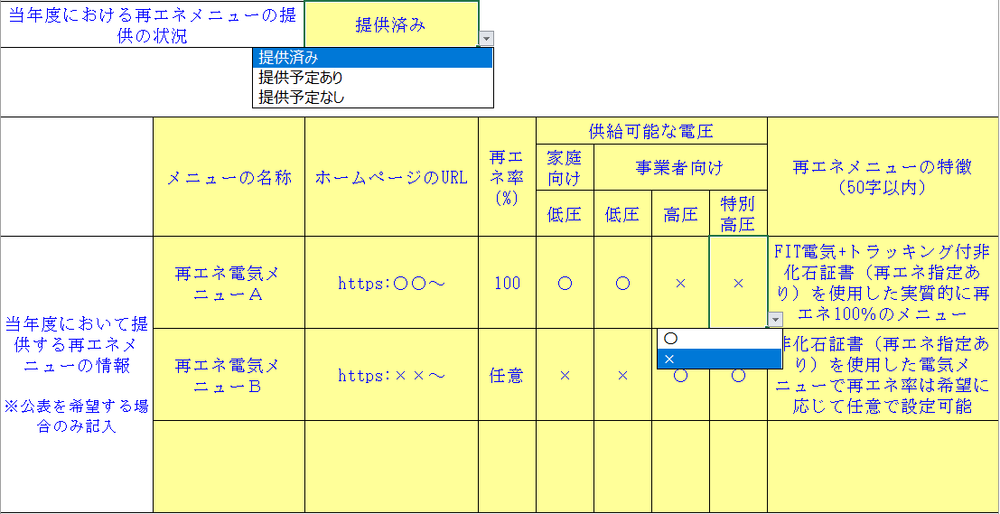
４ 届出の書き方のポイント <別紙２ 再生可能エネルギー等供給拡大計画書>
記入が必要な欄は黄色のセルです。
＜入力欄に記入されている数値・文言は記入例です。＞
【再エネメニューの提供の状況】
届出を行う年度に大阪府内で販売する電気メニューのうち、再エネ率35%以上で構成されるメニュー※の提供の状況をプルダウンから選択してください。
【再エネメニューの情報】＜公表を希望する場合のみ記入してください＞
届出を行う年度において大阪府内で販売する再エネメニュー（再エネ率35%以上のものに限る）の名称、ホームーページURL、再エネ率、提供可能電圧種別（〇か×をプルダウンから選択）、特徴（50字以内）を記入してください。
※「再エネ率35%以上で構成されるメニュー」とは、非化石証書（再エネ）等を35%以上使用したメニューのことを言います。

Slide 14
４ 届出の書き方のポイント <別紙３ 再生可能エネルギー等供給実績報告書>
記入が必要な欄は黄色のセルです。
水色の欄は自動で入力されます。
別紙３については、届出初年度は提出不要です。
届出2年目以降に提出してください。
Notes:
修正済み

Slide 15
４ 届出の書き方のポイント <別紙３ 再生可能エネルギー等供給実績報告書>
記入が必要な欄は黄色のセルです。
水色の欄は自動で入力されます。
＜入力欄に記入されている数値・文言は記入例です。＞
【排出係数の目標の達成状況】
未調整排出係数、調整後排出係数については届出を行う年度の前年度の目標・実績及び前々年度の実績、基礎排出係数については届出を行う年度の前年度の目標・実績を記載してください。
（例）令和８年度の届出時
「前年度の目標」には、令和７年度に届出した別紙２に記入した目標を記入してください。
「前年度の実績」には令和７年度の実績を記入してください。
「前々年度の実績」には令和６年度の実績を記入してください。
【対策の実施状況】
届出を行う年度の前年度における温室効果ガスの量の低減を図るための対策の実施状況
Notes:
修正済み

Slide 16
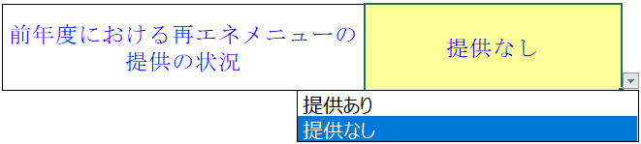
４ 届出の書き方のポイント <別紙３ 再生可能エネルギー等供給実績報告書>
記入が必要な欄は黄色のセルです。
＜入力欄に記入されている数値・文言は記入例です。＞
水色の欄は自動で入力されます。
【対策の実施状況】
届出を行う年度の前年度における再生可能エネルギーの供給の量の割合の拡大を図るための対策の実施状況
【非化石証書（再エネ）等利用率の目標の達成状況】
国内全体で販売した電気の量のうち、非化石証書（再エネ）等を活用した電気の量の割合について、届出を行う年度の前年度の目標・実績及び前々年度の実績
【電源構成比率の目標の達成状況】
国内全体で販売する電気のうち、次の電源由来の電気の量の比率（非化石証書等の有無は問わない）の届出を行う年度の前年度の目標・実績及び前々年度の実績
① 再エネ電源（非FIT）由来の電気
② 再エネ電源（FIT）由来の電気
③ ①及び②以外の電源由来の電気
【再エネメニューの提供の状況】
届出を行う年度における大阪府内で販売する電気メニューのうち、再エネ率35%以上で構成されるメニューの提供の状況をプルダウンから選択してください。

Slide 17
<本届出制度に関する問い合わせ先>
E-mail：eneseisaku-04@gbox.pref.osaka.lg.jp
TEL：06-6210-9549（内線3853）
大阪府 環境農林水産部
脱炭素・エネルギー政策課 戦略企画グループまで

